Slide 1

УСКОРЕНИЕ
By Sanjay and Arvind Seshan

Slide 2
ЦЕЛЬ УРОКА
Узнаем, что означает ускорение.
Узнаем, как и когда использовать ускорение.
Узнаем, как использовать Блок Таймера.

Slide 3
ПОЧЕМУ УСКОРЕНИЕ?
Ускорение очень полезно когда управляешь быстрыми программами.
Скорость со временем постоянно увеличивается линейным способом.
Обычно, если робот запускается с высокой скоростью, то возможен маленький толчок в начале. Толчок может изменить положение робота.
При ускорении - медленный запуск, и скорость увеличивается со временем (график справа).

Slide 4
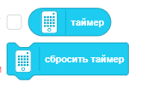
Новый инструмент: блок таймера
Блок таймера используется, чтобы посчитать время.
Блок таймера находится на палитре датчиков.
Доступен 1 таймер, Вы можете использовать блок сброса таймера, чтобы обнулить таймер в 0 секунд.
Вы можете использовать блок, чтобы считать значение времени.
Если Вы – команда FIRST LEGO League, Вы можете использовать таймеры, чтобы отслеживать время или для код ускорения на этом уроке.

Slide 5
УСКОРЕНИЕ ЗА 4 простых шага
1. Сбросьте таймер.
2. В цикле считайте, сколько секунд прошло и умножьте скорость на 20. Эти 20 – темп ускорения и измеряется в скорость/секунды.
3. В цикле возьмите результат умножения и используйте его в блоке движения.
4. Повторите Цикл в течение 5 секунд (продолжительность).
Обратите внимание, что конечная скорость будет: конечная скорость = продолжительность * темп, которая должна быть меньше или равна 100.

Slide 6
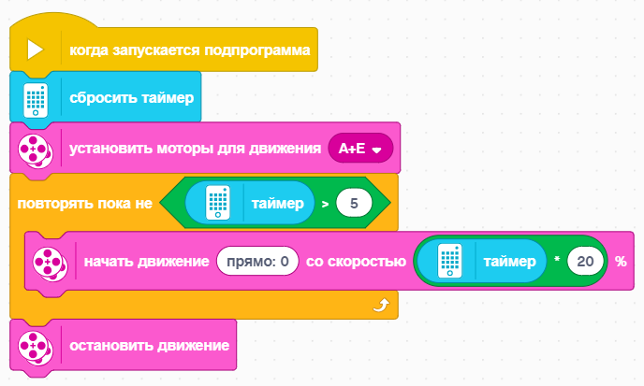
Код ускорения
Сбрасываем таймер
Настраиваем моторы
Ускоряемся в течение 5 секунд

Slide 7
ускорение: ЗАДАЧА
Шаг 1: Вы можете теперь сделать программу для ускорения, которая берет 2 исходных данных (общая продолжительность ускорения и на сколько вы хотите ускориться в секунду)? Создайте Мой Блок.
Шаг 2: Ускорьте своего робот, затем двигайтесь до черной линии.

Slide 8
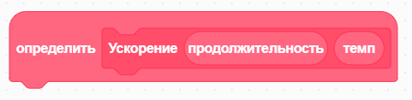
Создаём мой блок
Переходите к созданию Моих блоков.
Добавьте 2 входных данных: один - продолжительность ускорения и второй - на сколько Вы хотите ускориться (темп).
Время ускорения
Темп ускорения

Slide 9
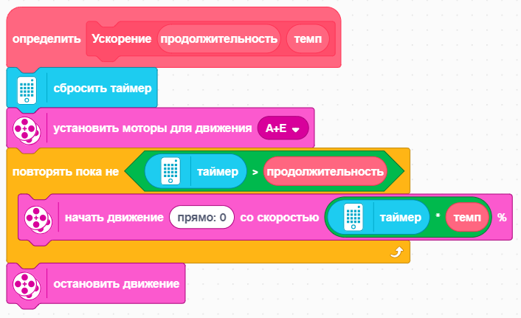
ОПРЕДЕЛЯЕМ МОЙ БЛОК
Перетяните области «продолжительность» и «темп» в нужные места.

Slide 10
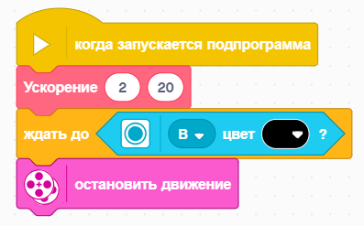
РЕШЕНИЕ
Эта программа ускоряет в течение 2 секунд к 40%-й скорости и перемещает, до тех пор пока датчик цвета не увидит черную линию.

Slide 11
СЛЕДУЮЩИЙ ШАГ
Думайте о том, для чего еще Вы могли использовать блок таймера.
Создайте программу для замедления по аналогии с программой для ускорения.

Slide 12
CREDITS
This lesson was created by Sanjay Seshan and Arvind Seshan for SPIKE Prime Lessons
More lessons are available at www.primelessons.org
This work is licensed under a Creative Commons Attribution-NonCommercial-ShareAlike 4.0 International License.

